Slide 1
Codo a Codo inicial
Java:
Instalación / Hola Mundo

Slide 2
Instalación del entorno de desarrollo
Visual Studio Code
En este documento veremos como instalar el Eclipse
para luego poder realizar nuestro primer HOLA MUNDO.

Slide 3
Java
Java es un lenguaje de programación multiplataforma orientado a objetos que se ejecuta en miles de millones de dispositivos de todo el mundo
-Multiplataforma: Ser multiplataforma significa que un programa creado en Java puede ser ejecutado sobre cualquier computador sin importar su estructura (Mac, Unix, Pc). Esto se logra compilando el programa java una vez, pero interpretándolo cada vez que se ejecuta.
-Orientado a Objetos:La programación orientada a objetos (POO) es un paradigma de programación que usa objetos para crear aplicaciones. Está basada en tres pilares fundamentales: herencia, polimorfismo, encapsulación. Su uso se popularizó a principios de la década de 1990.
-Fuertemente tipado: Un lenguaje de programación es fuertemente tipado si no se permiten violaciones de los tipos de datos, es decir, dado el valor de una variable de un tipo concreto, no se puede usar como si fuera de otro tipo distinto a menos que se haga una conversión.

Slide 4
Instalacion del Eclipse
JDK
Ingresar a https://www.oracle.com/java/technologies/javase/jdk15-archive-downloads.html y descargar la JDK 15 e instalar el ejecutable .
El JDK le permite escribir aplicaciones que se desarrollan una sola vez y se ejecutan en cualquier lugar de cualquier máquina virtual Java. Las aplicaciones Java desarrolladas con el JDK en un sistema se pueden usar en otro sistema sin tener que cambiar ni recompilar el código.

Slide 5
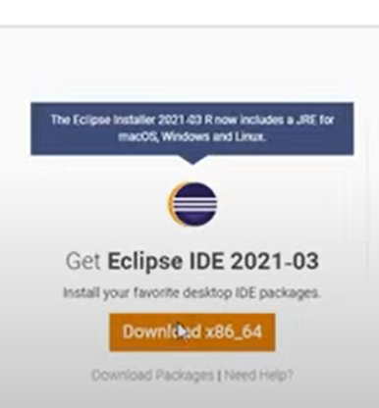
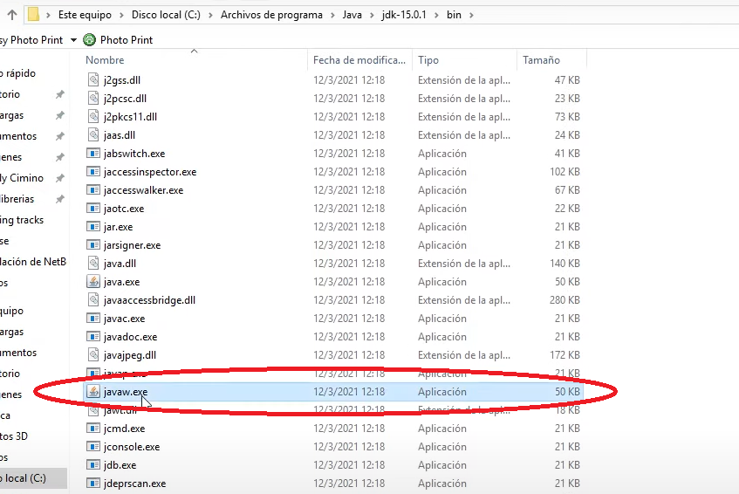
Eclipse
Ingresar a https://www.eclipse.org/downloads/ y descargar el ejecutable
Ir a la carpeta donde se instaló la JDK y copiar la ruta hasta bin (Ver el video para mas referencias)

Slide 6
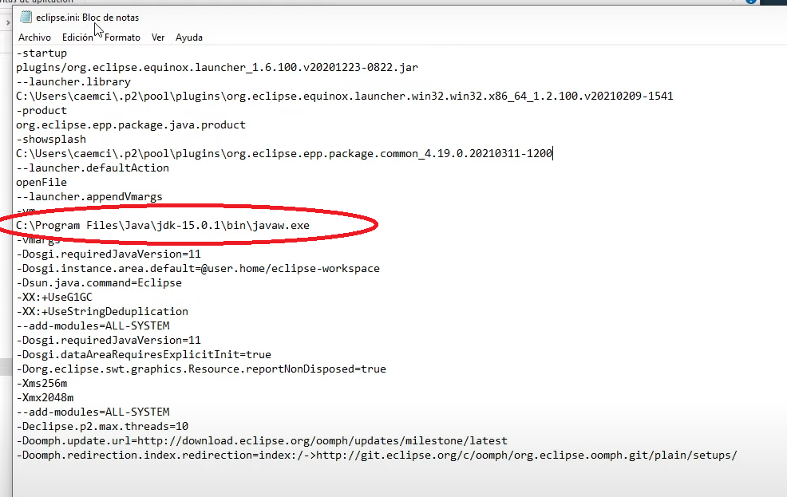
Pegar esa dirección que apunta a javaw en el archivo eclipse.ini que está dentro de la carpeta de nuestro Eclipse

Slide 7
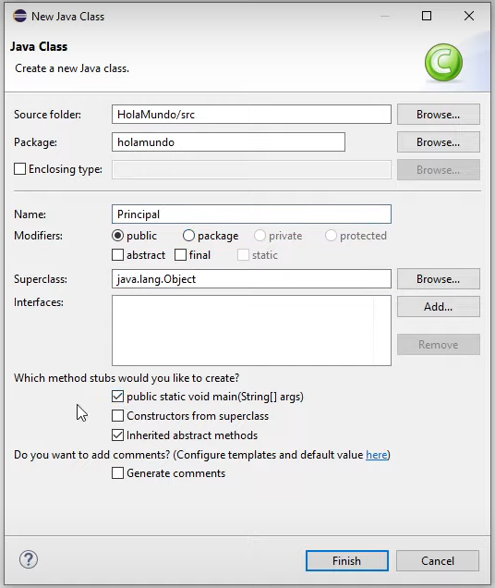
Creamos ahora un proyecto en el eclipse haciendo Botón derecho en la barra de tareas de la izquierda y clickeando en New Project poniéndole el nombre que queramos.
Luego debemos crear una clase , con el nombre que queramos también.
Nosotros elegimos ponerle Principal.java

Slide 8
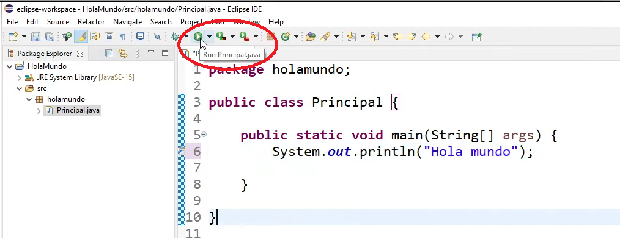
Creación de nuestro “Hola Mundo”
Dentro de nuestro método main (que se creó por defecto en nuestra clase) incluimos el texto que se ve en la imagen y clickeamos en Run.
A continuación se tiene que ver en nuestra consola la palabra “Hola MUNDO”

Slide 9
Recordá:
Revisar la Cartelera de Novedades.
Hacer tus consultas en el Foro.
Todo en el Aula Virtual.

